Slide 1
12.05.2021. Тема урока: Решение заданий ОГЭ №1-5(по теме:”Зонт”)
№1

Slide 2
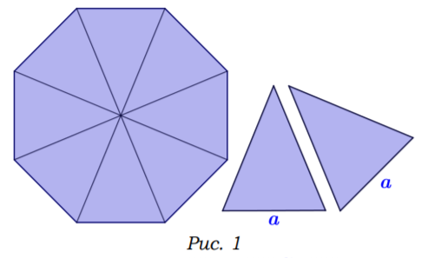
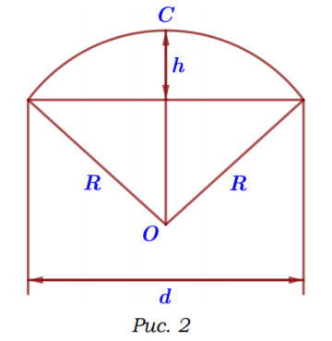
Два друга Федя и Вова задумались о том, как рассчитать площадь поверхности зонта. На первый взгляд зонт кажется круглым, а его купол напоминает часть сферы (сферический сегмент). Но если присмотреться, то видно, что купол зонта состоит из восьми отдельных клиньев, натянутых на каркас из восьми спиц (рис. 1).
Сферическая форма в раскрытом состоянии достигается за счёт гибкости спиц и эластичности ткани, из которой изготовлен зонт. Федя и Вова сумели измерить расстояние между концами соседних спиц а. Оно оказалось равно 36 см. Высота купола зонта h (рис. 2) оказалась равна 25 см, а расстояние d между концами спиц, образующих дугу окружности, проходящей через вершину зонта, – ровно 110 см.

Slide 3
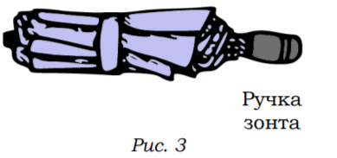
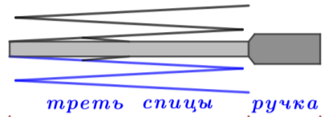
Задание 1.
Длина зонта в сложенном виде равна 24 см и складывается из длины ручки (рис. 3) и трети длины спицы (зонт в три сложения). Найдите длину спицы, если длина ручки зонта равна 6,2 см.
1) найдем треть длины спицы:
$$24 −6,2=$$
$$17,8 (см)$$
6,2 см
2) найдем длину всей спицы:
24 см
$$17,8$$
$$∙3=$$
$$53,4 (см)$$
$$Ответ:53,4$$

Slide 4
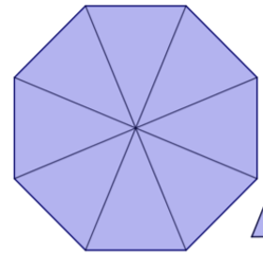
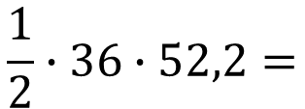
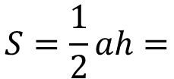
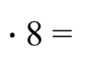
Задание 2.
Поскольку зонт сшит из треугольников, рассуждал Федя, площадь его поверхности можно найти как сумму площадей треугольников. Вычислите площадь поверхности зонта методом Феди, если высота каждого равнобедренного треугольника, проведённая к основанию, равна 52,2 см. Ответ дайте в квадратных сантиметрах с округлением до десятков.
Всего треугольников (клиньев) – 8
Площадь одного треугольника:
$$S=\frac{1}{2}ah=$$
$$\frac{1}{2}∙36∙52,2=$$
52,2
$$939,6$$
Площадь всего зонта (8 треугольников):
$$a= 36$$
$$S_{8}=$$
$$939,6$$
$∙$8 =
$$7 516,8$$
$$≈7 520$$
Федя и Вова сумели измерить расстояние между концами соседних спиц а. Оно оказалось равно 36 см.
$$Ответ:7520$$

Slide 5
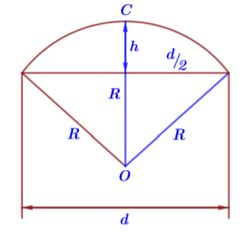
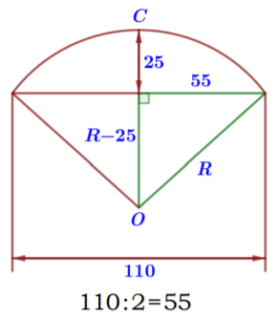
Задание 3.
Вова предположил, что купол зонта имеет форму сферического сегмента. Вычислите радиус R сферы купола, зная, что OC=R (рис. 2). Ответ дайте в сантиметрах.
Найдем радиус по теореме Пифагора:
$$R^{2}={(R−25)}^{2}+{55}^{2}$$
$$R^{2}=R^{2}−50R+625+3025$$
$$R^{2}−R^{2}+50R=3650$$
$$50R=3650$$
$$R=3650 :50$$
$$R=73 (см)$$
$$Ответ:73$$
Высота купола зонта h (рис. 2) оказалась равна 25 см, а расстояние d между концами спиц, образующих дугу окружности, проходящей через вершину зонта, – ровно 110 см.

Slide 6
Задание 4.
Вова нашёл площадь купола зонта как площадь поверхности сферического сегмента по формуле $S=2πRh$ , где $R$ – радиус сферы, а $h$ – высота сегмента. Рассчитайте площадь поверхности купола способом Вовы. Число $π$ округлите до 3,14. Ответ дайте в квадратных сантиметрах с округлением до целого.
$S=2πRh$
$$π=3,14$$
$$R=73 (см)$$
$$h=25 см$$
$S=2∙3,14∙73∙25=$
$$11461 ({cм}^{2})$$
$$Ответ:11461$$
Высота купола зонта h (рис. 2) оказалась равна 25 см

Slide 7
Задание 5.
Рулон ткани имеет длину 16 м и ширину 150 см. На фабрике из этого рулона были вырезаны треугольные клинья для 27 зонтов, таких же, как зонт, который был у Феди и Вовы. Каждый треугольник с учётом припуска на швы имеет площадь 1000 кв. см. Оставшаяся ткань пошла в обрезки. Сколько процентов ткани рулона пошло в обрезки?
150 см
16 м =
1600 см
Общая площадь рулона ткани:
$$S_{рулона}=$$
$$1600∙150=$$
$$240 000$$
Площадь ткани для одного зонта (8 треугольников):
$$S_{1}=$$
$$1000∙8=$$
$$8000$$
Площадь ткани для 27 зонтов:
$$S_{27}=$$
$$8000$$
$$∙27=$$
$$216 000$$
Площадь ткани, ушедшей в обрезки:
$$S_{обрезки}=$$
$$−$$
$$=24 000$$
Каждый треугольник с учётом припуска на швы имеет площадь 1000 кв. см.

Slide 8
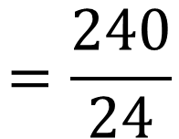
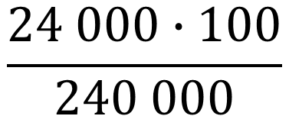
Ткань:
$$240 000$$
$$− 100 \%$$
Обрезки:
$$24 000$$
$$− x \%$$
$$\frac{24 000∙100}{240 000}$$
$$=\frac{240}{24}$$
$$x=$$
$$=10$$
$$Ответ:10$$

Slide 9
№2 Попробуйте решить самостоятельно (д.з.)

